Slide 1
«Dārzkopības nozares izvērtējums 2025 un nākotnes tendences»
Dace Freimane,
ZM Tirgus kopējās organizācijas nodaļas vadītāja
2026. gada 27. februārī (Bulduri)

Slide 2
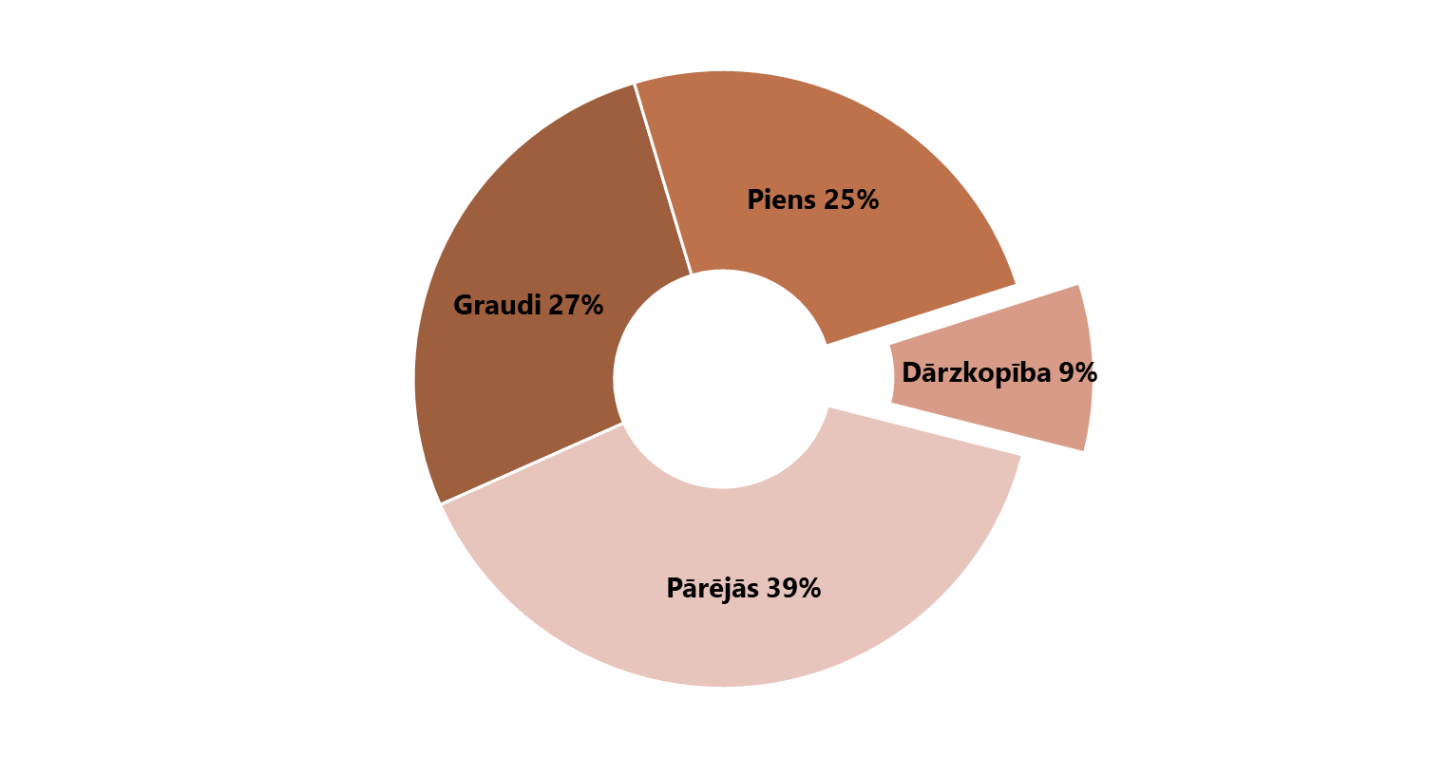
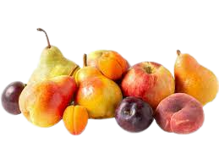


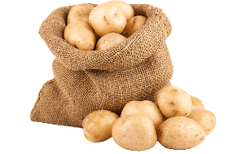
Nozares vieta kopējā lauksaimniecības nozaru struktūrā – mazs īpatsvars, bet strauja dinamika
Lauksaimniecības preču izlaides struktūra 2025. gadā
1858 miljoni EUR
Lauksaimniecības kopējā izlaide 10 gados pieaugusi par 50%, tostarp:
Augļi un ogas: X4 reizes
Dārzeņi: + 38%
Stādi un puķes: X3 reizes
Kartupeļi: -24%
Dārzkopības preču izlaide 2025. gadā 165 miljoni EUR - stabila un ilgtermiņa izaugsme
Lai gan kopējā izlaidē dominē graudaugi un piena nozare, dārzkopības sektors uzrāda vērā ņemamu produktivitātes pieaugumu.
Avots: ZM pēc Agroresursu un ekonomikas institūta datiem

Slide 3
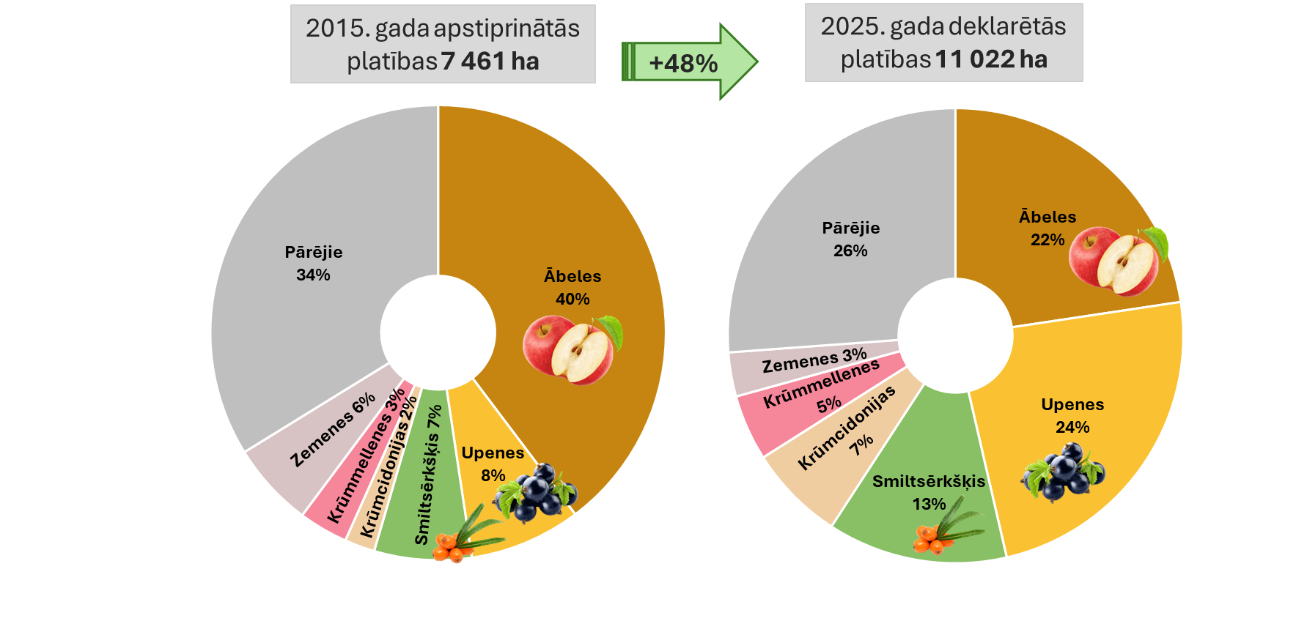
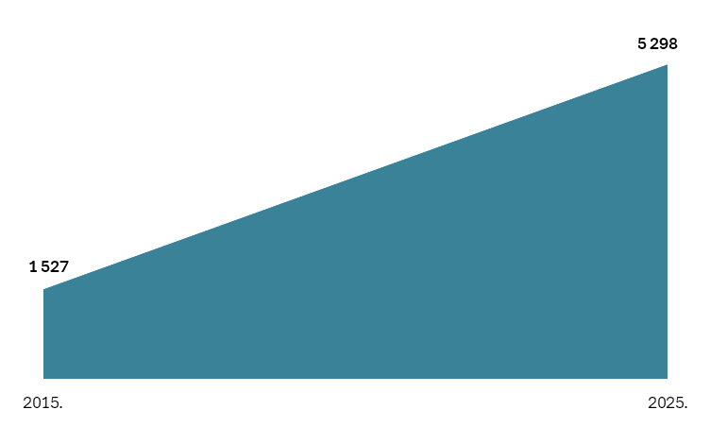
Augļu un ogu dinamika: Platības un kultūras
Ogas un nišas kultūras: pieaug upeņu, smiltsērķšķu, krūmcidoniju un krūmmelleņu platības.
+3 771 ha
Dominējošās kultūras: upenes , ābeles.
Augļu un ogu nozare Latvijā no tradicionālas augļkopības pakāpeniski pārtop par specializētu ogu un nišas produktu sektoru.
Avots: ZM pēc Lauku atbalsta dienesta datiem

Slide 4
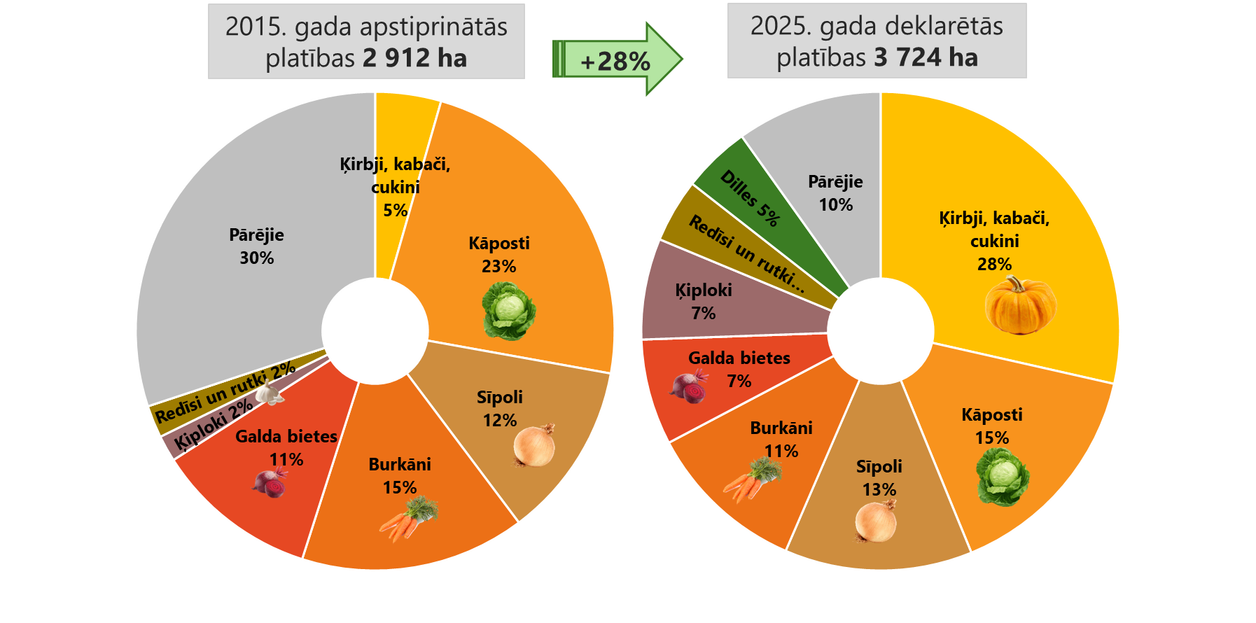
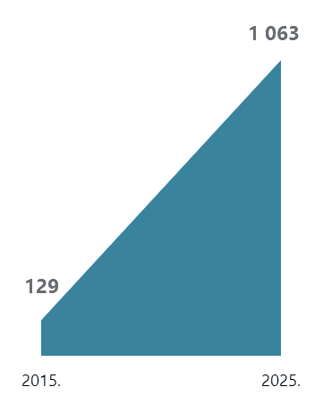
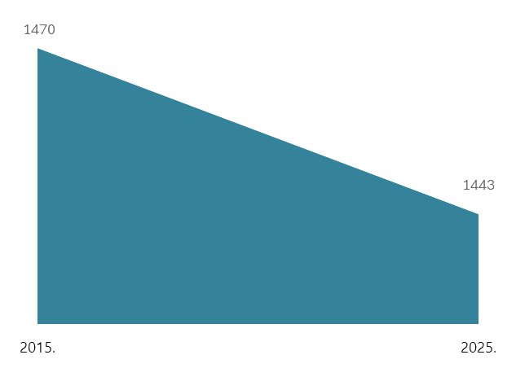
Dārzeņkopības dinamika: Platības un kultūras
+933 ha
Ķirbjveidīgo uzrāviens: 2025. gadā ķirbji, kabači un cukini sasniedz 28 % un kļūst par vadošo grupu
Kāpostu, sīpolu un burkānu platības pēdējos gados vairs būtiski nemainās. Svārstības galvenokārt augu sekas dēļ.
- 27 ha
Nozare aug un maina struktūru – izaugsmi virza pieprasītas kultūras, bet pamats saglabājas stabils.
Avots: ZM pēc Lauku atbalsta dienesta datiem

Slide 5
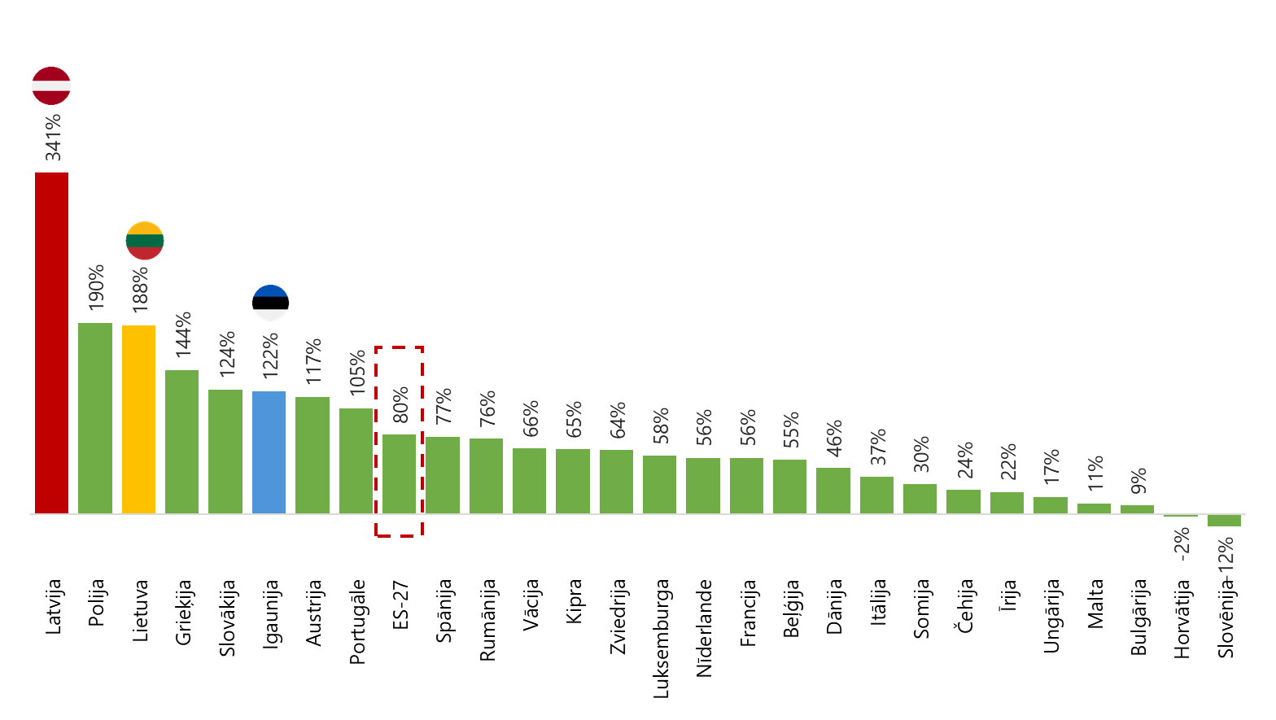
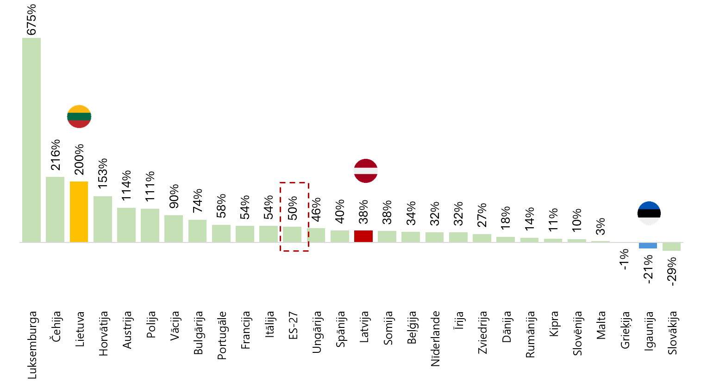
Latvijas pozīcijas ES dalībvalstu starpā – augšupejoša tendence
Augļu un ogu produkcijas izlaides izmaiņas ES dalībvalstīs 2025/2015, %
Dārzeņu produkcijas izlaides izmaiņas ES dalībvalstīs 2025/2015, %
Latvija - līdere ES augļu un ogu produkcijas izlaides pieaugumā
Latvijā turpina pieaugt dārzeņu izlaides rādītāji, un 2015.–2025. gada periodā Latvija starp ES dalībvalstīm ierindojās 15. vietā
Mēs nevaram konkurēt ar klimatu, bet varam konkurēt ar kvalitāti.
Avots: Eurostat dati

Slide 6


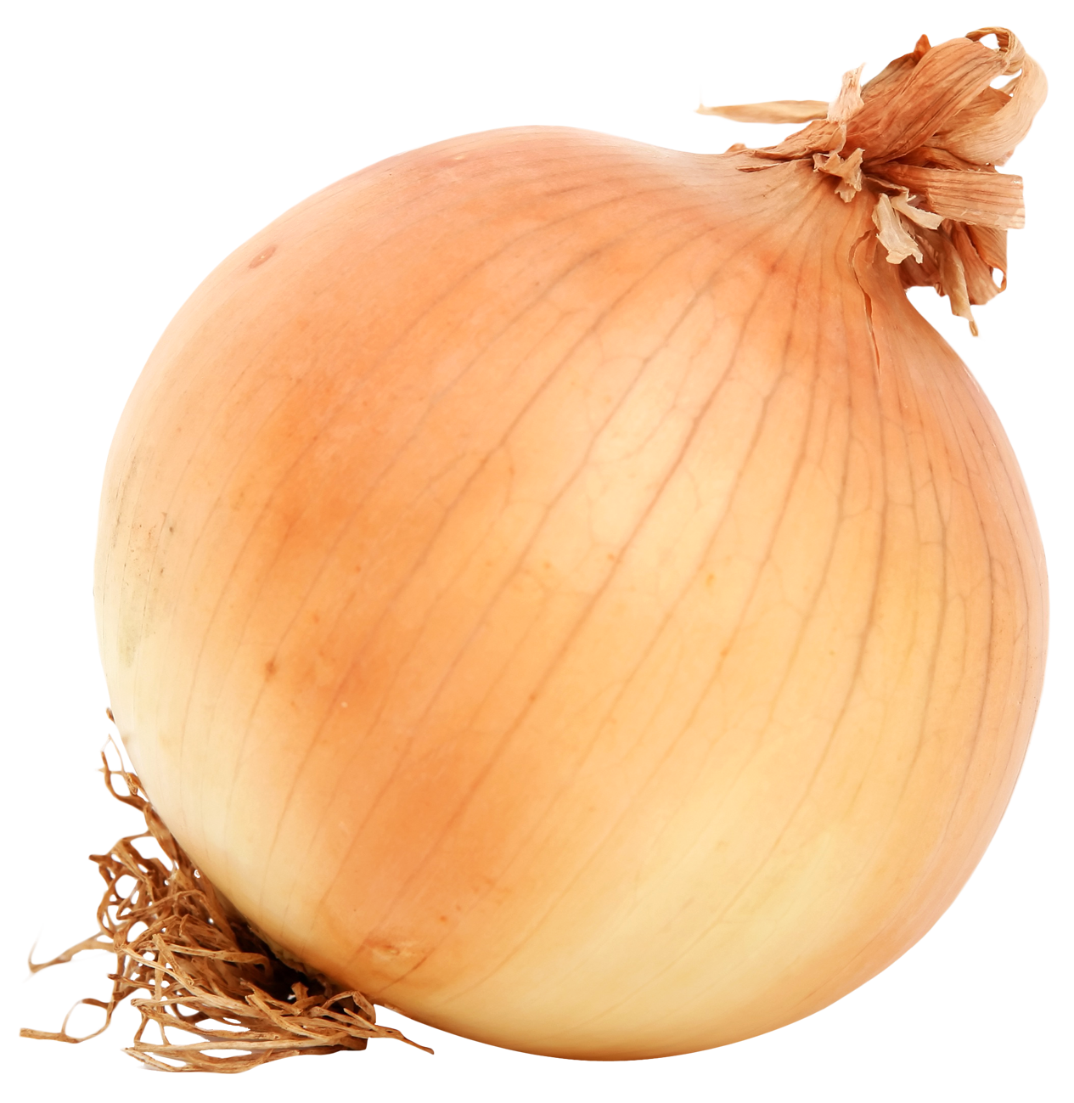
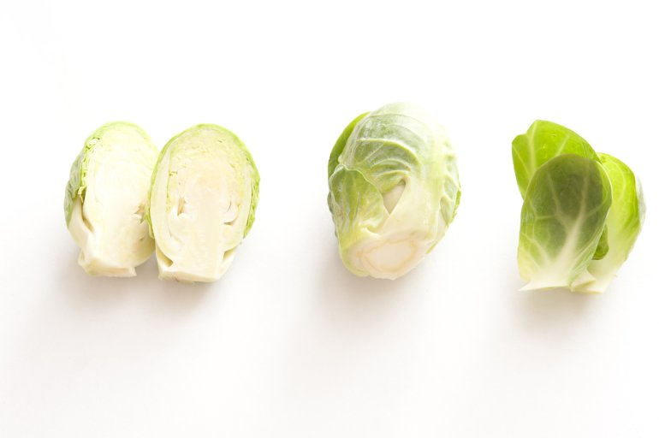
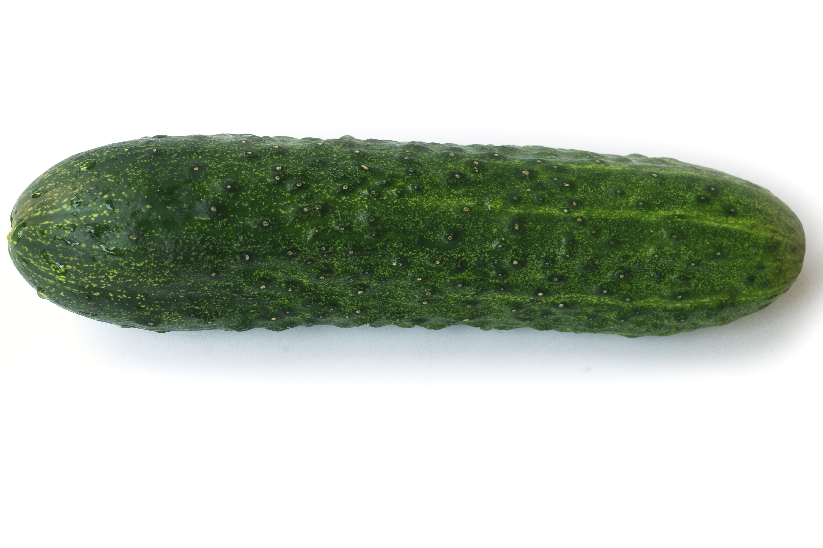
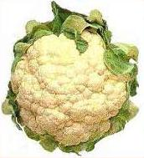
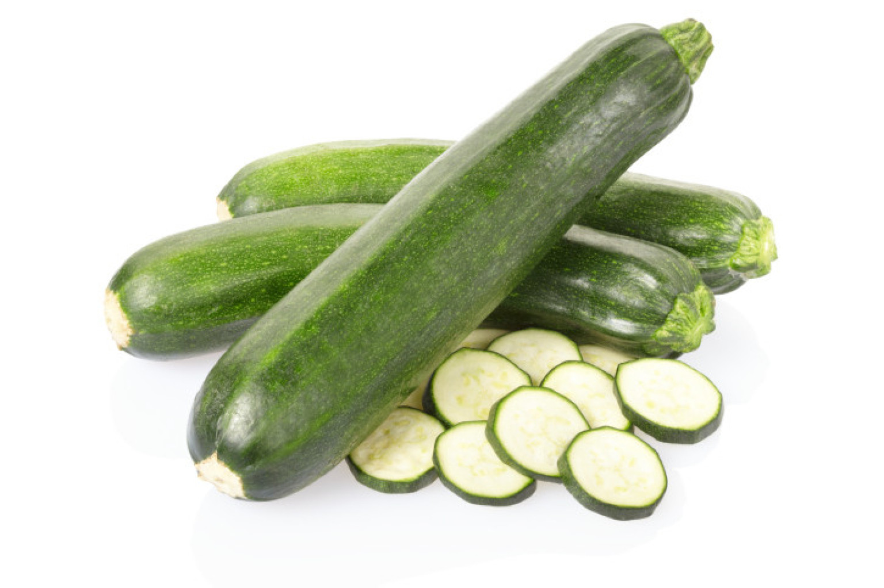
Kādus dārzeņus importējam? Importa atkarība pamatproduktos
Importētas 101 217 tonnas dārzeņu
6 valstis nodrošina 80% no kopējā importa apjoma.
TOP importētājvalstis, %
Pēdējos 10 gados dārzeņu importa apjoms pieaudzis par 48%
Vietējā ražošana pilnībā nenosedz pieprasījumu.
Sezonalitātes ietekme.
Uzglabāšanas un siltumnīcu kapacitāte.
Konkurētspēja cenas ziņā.
Ko tas nozīmē nozarei?
Avots: Eurostat dati

Slide 7



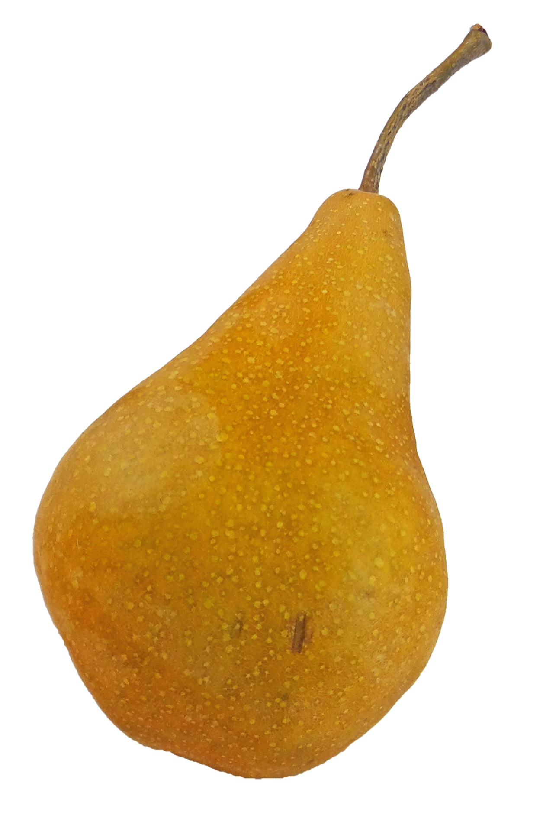
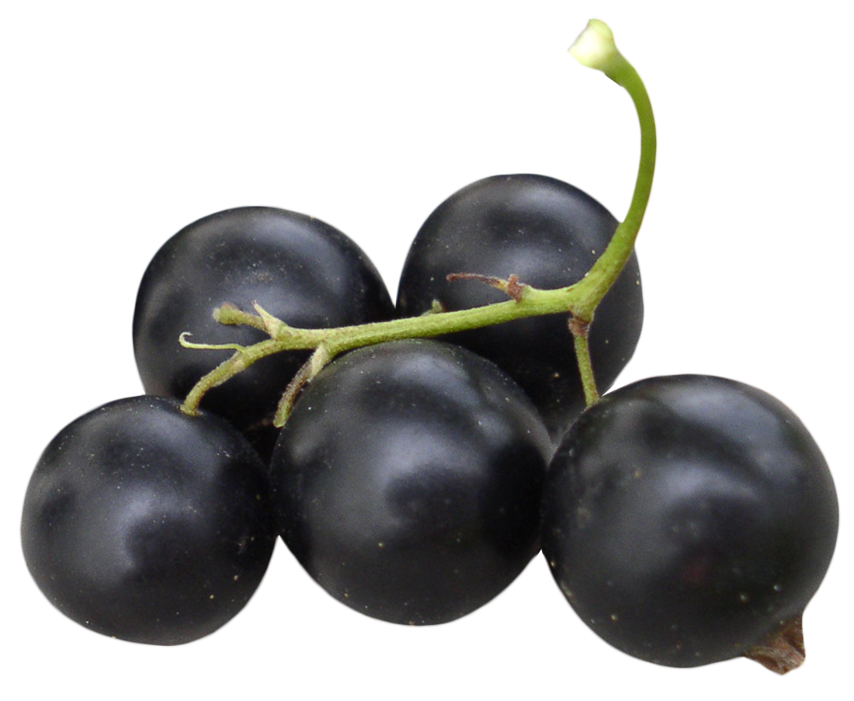
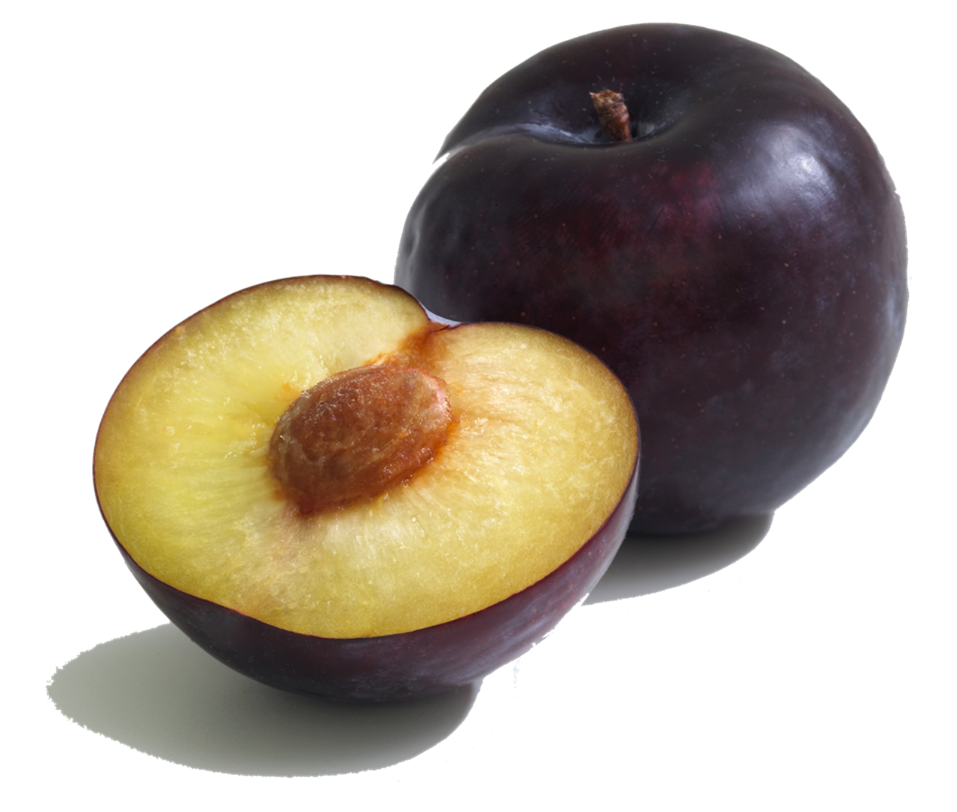
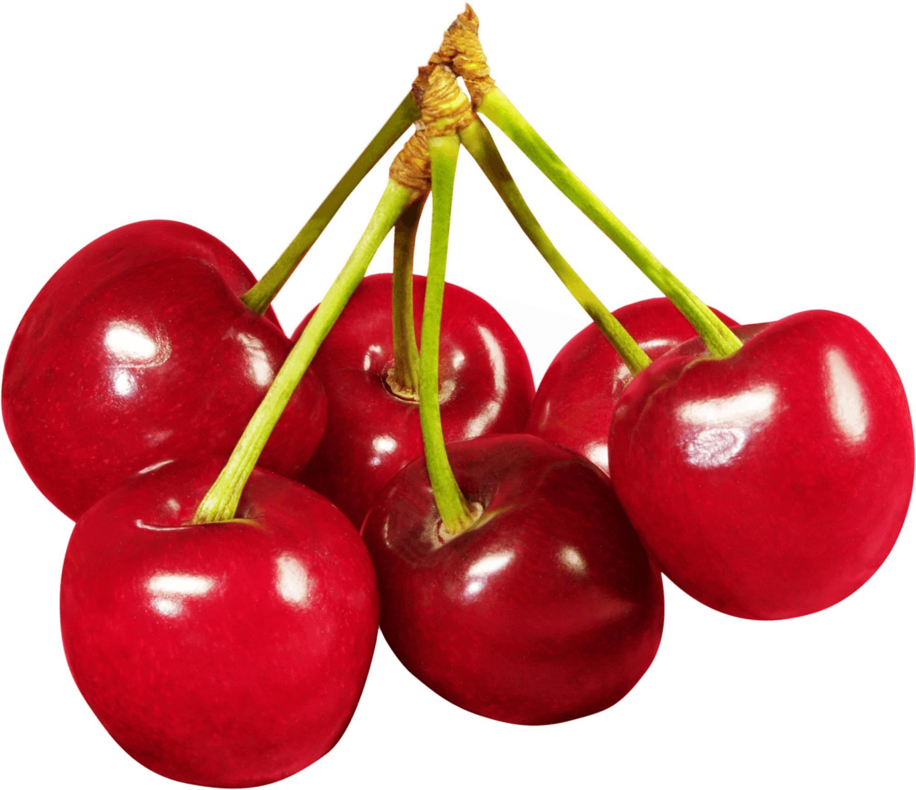
Kādus augļus / ogas importējam? To, ko varam paši izaudzēt
Importētas 40 972 tonnas augļu un ogu
6 valstis nodrošina 87% no kopējā importa apjoma.
TOP importētājvalstis, %
Importa apjoms samazinās, bet piegāžu koncentrācija saglabājas augsta.
Avots: Eurostat dati

Slide 8
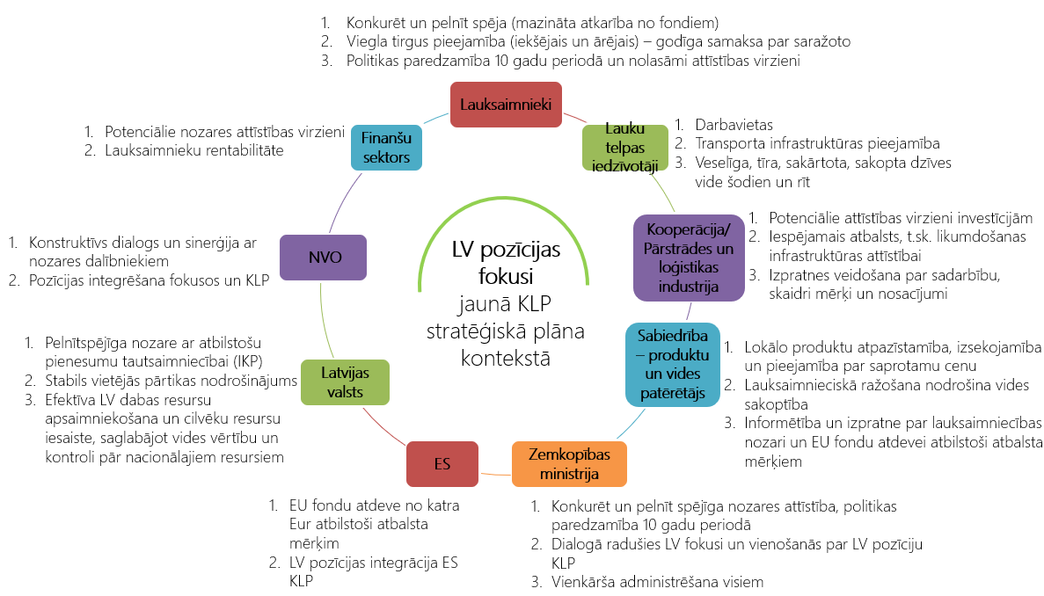
Nākotnes FOKUSS _ KLP 2027 -- →
2025. gada jūlijā EK publicēja sākotnējo likumdošanas priekšlikumus ES Daudzgadu finanšu shēmai 2028.-2034.gadam
Fokusi, balstīti ekosistēmas izaicinājumos
Efektīva un ilgtspējīga nacionālo resursu izmantošana.
Konkurētspējīga un efektīva uzņēmējdarbība lauksaimniecībā, radot augstāku pievienoto vērtību tautsaimniecībai.
Tirgus pieejamības un eksportspējas stiprināšana.
Risku vadība ar līdzsvarotu atbildību.

Slide 9

Kāda būs Latvijas lauksaimniecība, ja …

Slide 10
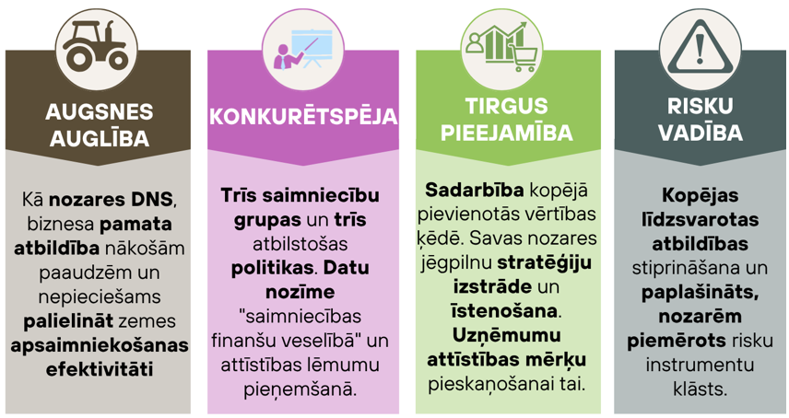
4 attīstības virzieni jeb izaugsmes plāns
Tiks nostiprināts MK Rīcības plānā, lai nozares sagatavotos līdz 2028. gadam

Slide 11
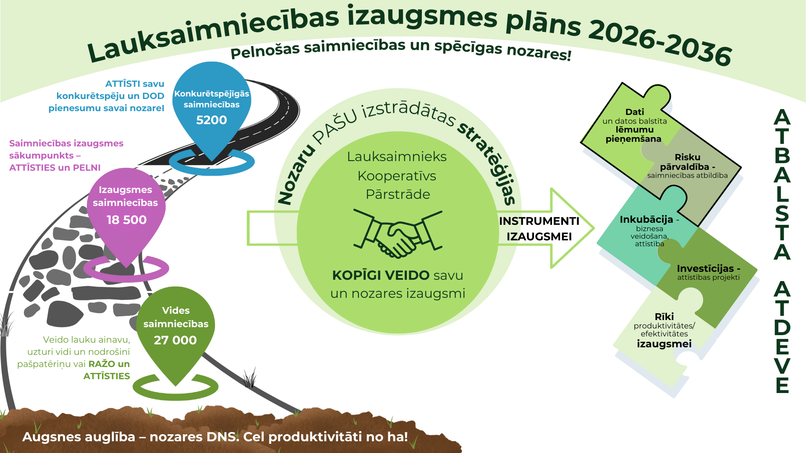

Slide 12
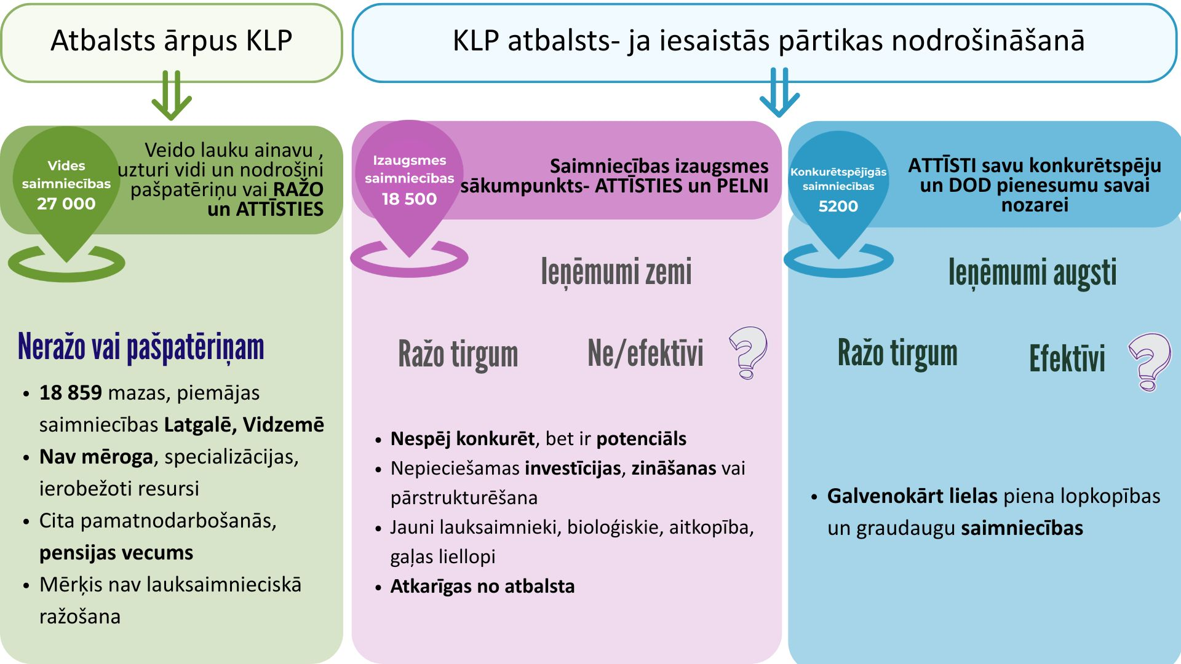
3 saimniecību grupas – 3 politikas izaugsmei
Kvalitatīvi dati = pamats saimniecību «finanšu veselībai» + Palielināt atbalsta atdevi
Dārzeņkopības = 1013 saimniec.
Ilggadīgo stādījumu = 684 saimniec.
Dārzeņkopības = 845 saimniec.
Ilggadīgo stādījumu = 1190 saimniec.
Dārzeņkopības = 282 saimniec.
Ilggadīgo stādījumu = 312 saimniec.

Slide 13
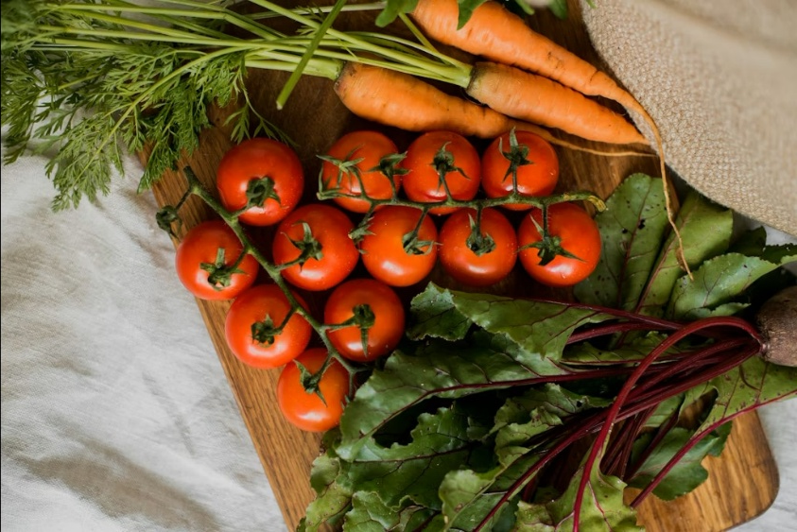
Dārzeņu un kartupeļu nozares specializācija:
Ievērojamai daļai saimniecību darbības efektivitāte ir zema - ieņēmumi no hektāra netiek gūti vispār vai arī tie ir nepietiekami, lai gan izmantotajiem resursiem ir attīstības potenciāls.
2 tūkst. saimniecību (4% no kopskaita)
22,5 tūkst. ha platība (1,3% no LIZ)
35,7 milj. € ieņēmumi (2% no kopējā)
5,2 milj. € tiešie maksājumi (1,6% no kopējā)
KONKURĒTSPĒJAS
IZAUGSMES
VIDES
Ieņēmumi > 850 €/ha
Ieņēmumi < 850 €/ha | SI > 500 €/ha
Ieņēmumi SI < 500 €/ha
94%
6%
0%
Ieņēmumi
33,4 milj. €
2,3 milj. €
0 milj. €
Skaits
Platība LIZ
Maksājumi TM
Atbalsta atdeve
Atbalsts uz LIZ Vid. ha saimn.
282 saimniecības (13%)
9,9 tūkst. ha (44%)
2,6 milj. € (50%)
12,85 €
3 374 €/ha 35 ha
845 saimniecības (39%)
8,8 tūkst. ha (39%)
1,9 milj. € (38%)
1,21 €
261 €/ha 10 ha
1013 saimniecības (47%)
3,7 tūkst. ha (17%)
0,6 milj. € (12%)
- - 4 ha

Slide 14
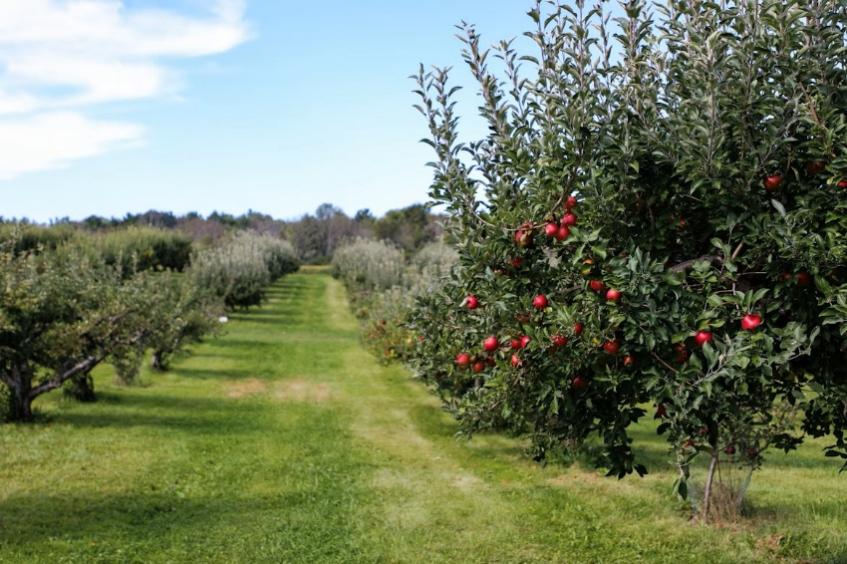
Ilggadīgo stādījumu specializācija:
Ievērojamai daļai saimniecību darbības efektivitāte ir zema - ieņēmumi no hektāra netiek gūti vispār vai arī tie ir nepietiekami, lai gan izmantotajiem resursiem ir attīstības potenciāls.
2 tūkst. saimniecību (4% no kopskaita)
15,8 tūkst. ha platība (0,9% no LIZ)
15 milj. € ieņēmumi (0,9% no kopējā)
3,5 milj. € tiešie maksājumi (1,1% no kopējā)
KONKURĒTSPĒJAS
IZAUGSMES
VIDES
Ieņēmumi > 850 €/ha
Ieņēmumi < 850 €/ha | SI > 500 €/ha
Ieņēmumi SI < 500 €/ha
86%
14%
0%
Ieņēmumi
12,9 milj. €
2,1 milj. €
0 milj. €
Skaits
Platība LIZ
Maksājumi TM
Atbalsta atdeve
Atbalsts uz LIZ Vid. ha saimn.
312 saimniecības (15%)
3,8 tūkst. ha (24%)
0,9 milj. € (27%)
14,33 €
3 394 € 12 ha
1190 saimniecības (52%)
8,8 tūkst. ha (56%)
2,1 milj. € (59%)
1,00 €
238 € 7 ha
684 saimniecības (32%)
3,1 tūkst. ha (20%)
0,5 milj. € (14%) - -
4,5 ha

Slide 15

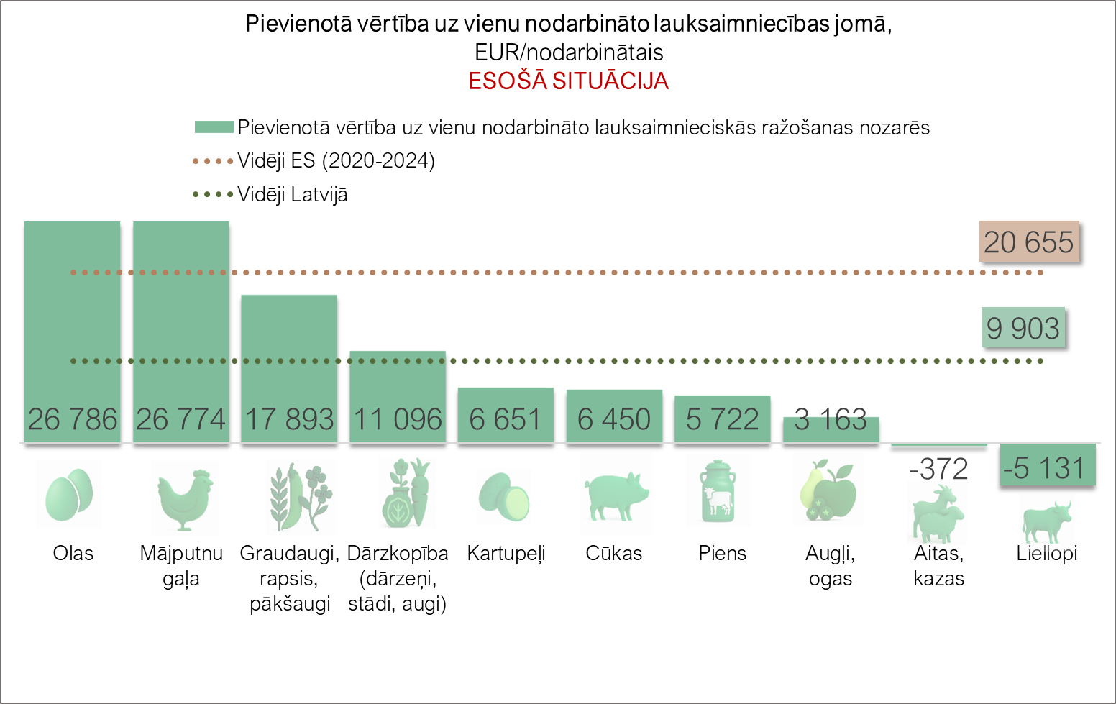
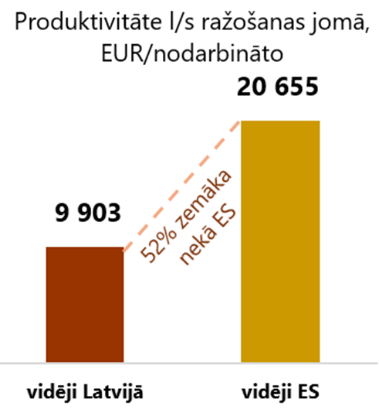
Sadarbība visā pievienotā vērtību ķēdē
Nozaru pašu izstrādātās stratēģijas = atbildības uzņemšanās par savas nozares attīstību
Izaugsmes mērķa rādītājs
27 402 EUR/nod.
33 693 EUR/nod.
Avots: ZM pēc AREI, LBTU un Eurostat datiem

Slide 16
Augļu nozares pievienotās vērtības ķēde
Imports
Resursi
Ražošana
Pirmapstrāde
Pārstrāde
Izplatīšana / mārketings
saimniecība
produktu šķirošana, griešana, pakošana, marķēšana u.c.)
pārstrādes uzņēmumi
zeme
lielveikali
pārstrādāti produkti
sēklas/ stādi/ koki
vairumtirgotāji
selekcija
uzglabāšana
pakošana
mazumtirgotāji
minerālmēsli
marķējums
ēdināšana
kvalitāte
kvalitāte
augu aizsardzības līdzekļi
valsts publiskie iepirkumi
loģistika
loģistika
vides prasības
vides prasības
nišas produkti
l/s tehnika
darba spēks
vietējie tirdziņi
saimniecība – kooperatīvu biedri
ūdens
eksports
apūdeņošanas sistēmas
kooperatīvs
«skolas auglis» programma
produktu šķirošana, griešana, pakošana, marķēšana u.c.)
pārstrāde
meliorācija
darba spēks
finanšu resursi – atbalsti, kredīti
uzglabāšana
kvalitāte
loģistika un mārketings

Slide 17
Dārzeņu nozares pievienotās vērtības ķēde
Resursi
Ražošana
Pirmapstrāde
Pārstrāde
Izplatīšana / mārketings
Imports
saimniecība
produktu šķirošana, griešana, pakošana, marķēšana u.c.)
pārstrādes uzņēmumi
zeme
lielveikali
pārstrādāti produkti
sēklas/ stādi
vairumtirgotāji
selekcija
uzglabāšana
pakošana
mazumtirgotāji
segtās platības
marķējums
ēdināšana
kvalitāte
kvalitāte
minerālmēsli
loģistika
valsts publiskie iepirkumi
augu aizsardzības līdzekļi
loģistika
vides prasības
nišas produkti
vides prasības
darba spēks
vietējie tirdziņi
l/s tehnika
Blakusproduktu, atlikumu pārstrāde
eksports
ūdens
saimniecība – kooperatīvu biedri
«skolas auglis» programma
apūdeņošanas sistēmas
kooperatīvs
produktu šķirošana, griešana, pakošana, marķēšana u.c.)
pārstrāde
meliorācija
darba spēks
finanšu resursi – atbalsti, kredīti
uzglabāšana
kvalitāte
loģistika un mārketings

Slide 18
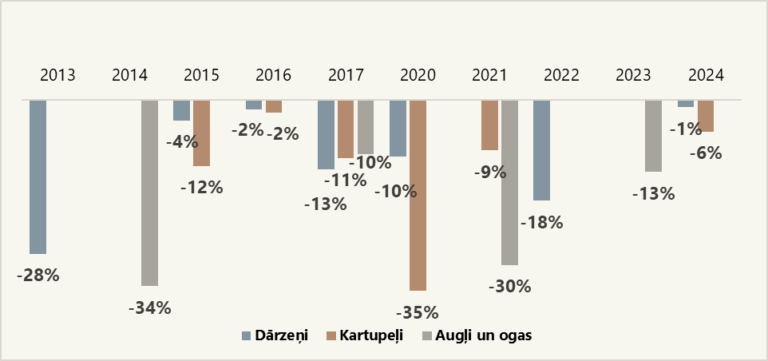





Līdzsvarota atbildība – iesaistās gan valsts, gan lauksaimnieks, stiprinot nozares noturību pret krīzēm
Sektorā tiek prognozētas šādas problēmas:
ārkārtēji laikapstākļi un klimata izmaiņas;
pieaugs enerģijas izmaksas;
pesticīdu lietošanas ierobežojumi;
kaitēkļu uzliesmojumi.
Paļauties tikai uz kompensācijām pēc katras krīzes nav ilgtspējīga stratēģija.
Paplašināts risku pārvaldības klāsts.
Palielināts apdrošināto platību skaits.
Riska fonds???

Slide 19
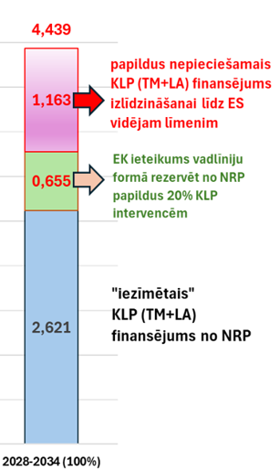


ES finansējums – mērķtiecīgāk, gudrāk un stratēģiskāk
ES finansējums KLP
Pārējais NRP finansējums
Tiem, kas ražo (aktīvais lauksaimnieks)
Uzturi un veido vidi – nav ražošana (27 tūkst. mazās saimniecības)
Datos balstīti lēmumi, kvalitatīvu datu pieejamība
Klimata pārmaiņu mazināšana un pielāgošanās
Pārtikas nodrošinājums
Piesārņojuma mazināšana – ūdens, augsne, gaiss
Atbalsta atdeve (EUR/ha)
Bioloģiskās daudzveidības saglabāšana – zālāji, meži
Konkurētspējas palielināšanās (KPI izaugsme)

Slide 20
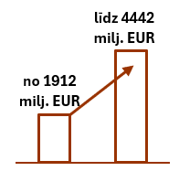
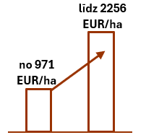


Mērķis palielināt nozares izlaidi un celt produktivitāti, rezultātā par 2 procentpunktiem palielinot IKP
Nozares izaugsmes devums valsts ekonomikai un budžetam
Kopējā nozaru
( l/s un pārtikas) pievienotā
vērtība
Ieguldījums IKP pieaugumā
Lauksaimniecības izlaide (EUR/ha)
Lauksaimniecības izlaide, milj. EUR
Produktivitāte (PV uz 1 nodarbināto)
Nodokļu ieņēmumi
+ 68%
x 2
x 2
l/s
+ 54%
+ 58%
+ 63%
~ +2 pp
pārtika
no 1,2 mljrd. EUR līdz 1,9 mljrd. EUR
no 294,3 milj. EUR līdz 479,4 milj. EUR
no negatīvas IKP izaugsmes -0,4% (2024)
uz izaugsmi +6,2%* (2036)
L/s: 9,9 tūkst. EUR → 16,6 tūkst. EUR
Pārtika: 32,4 tūkst. EUR → 49,8 tūkst. EUR
Efektīvāka pieejamāko resursu izmantošana
Nozaru darba ražīgums. Labklājība individuālā un valsts līmenī.
Palielinās peļņa, konkurētspēja un eksports
Avots: ZM pēc Eurostat, CSP, AREI, LB datiem
* - EM prognoze

Slide 21
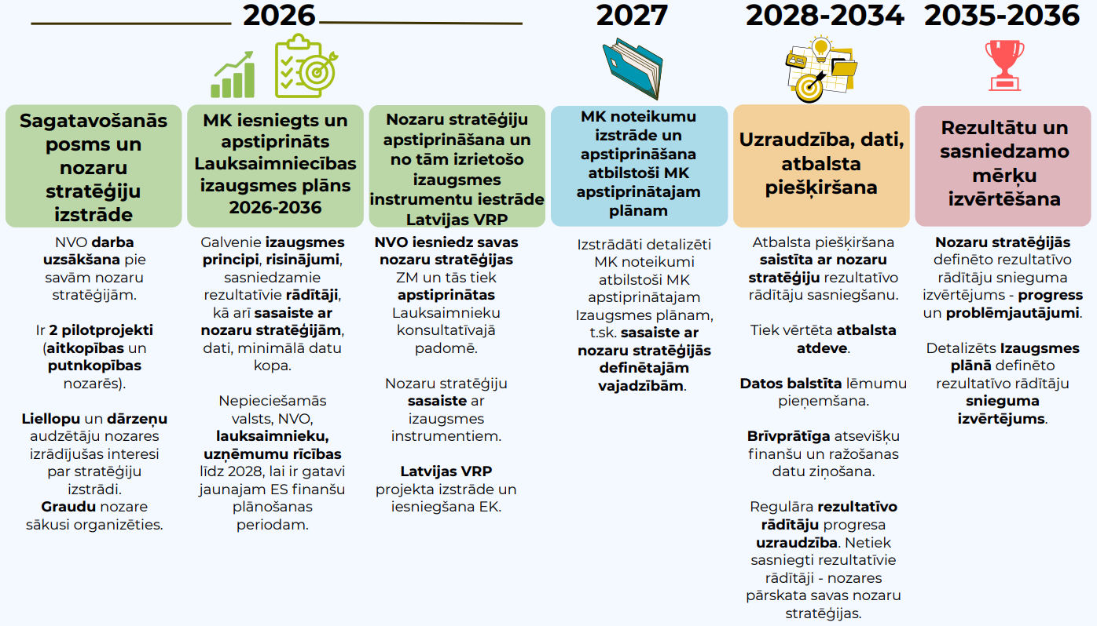
Laika grafiks

Slide 22
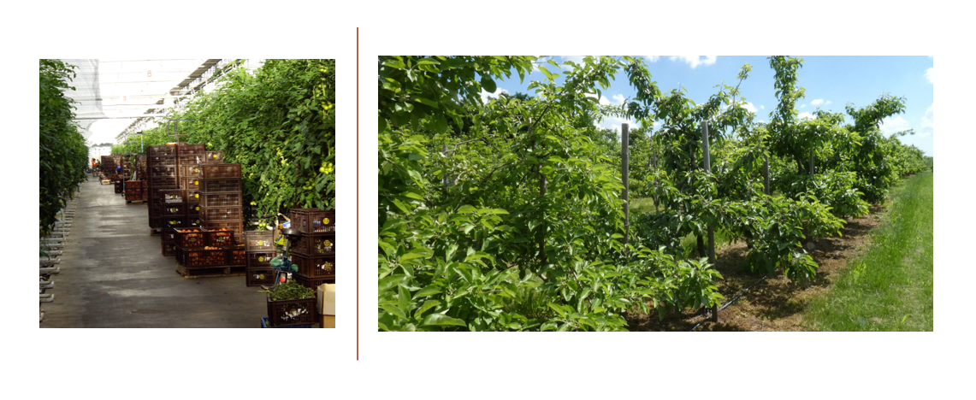
Tas ir ļoti svarīgi – laiku palaikam. Kļūt mazam, lai augtu liels.
/Imants Ziedonis/
Paldies par uzmanību!

